Slide 1
Введение в BCL
Basic Class Library

Slide 2

Agenda
Где «живут» и откуда берутся библиотеки?
Организация BCL
System.Object и System.ValueType
Базовые операции
Сравнение
Копирование/Клонирование
Форматирование и парсинг

Slide 3
Приложения и библиотеки

Slide 4
Библиотеки
Desktop
Web
Mobile
Embedded
Games
Runtime
Base Libraries (BCL)
Languages (compilers)
WPF
SDK & other tools
Windows Forms
ASP.Net Core
UWP
Xamarin.
iOS
Xamarin.
Adroid
MAUI
Micro/Nano Framework
Unity
.Net IoT
Application
stacks
Third-party library
Как добавить в свое приложение (при разработке)?
Как доставить пользователю?

Slide 5
Источники библиотек (для разработчика)
Ранее (времена .Net Framework)
Ныне (с .Net Core)
Часть .Net Framework
единый состав у всех (!)
Сторонние SDK
В том числе от Microsoft
NuGet
.Net Runtime
.NET Core Runtime
ASP.NET Core Runtime
Desktop Runtime
NuGet
в том числе от Microsoft
Прочие

Slide 6
Управление в проекте (.Net)
Тип/настройки проекта
SDK
TargetFramework
Прочие опции (UseWPF/UseWindowsForms)
NuGet
Ручное подключение (скрыто)
<Project Sdk="Microsoft.NET.Sdk"> <PropertyGroup> <TargetFramework>net8.0-windows</TargetFramework> <UseWPF>true</UseWPF> <UseWindowsForms>True</UseWindowsForms> </PropertyGroup> </Project>
https://learn.microsoft.com/en-us/dotnet/core/project-sdk/overview

Slide 7
Подключение библиотек
Notes:
Для .Net Framework
Для Core
Разные SDK
Опции
NuGet

Slide 8
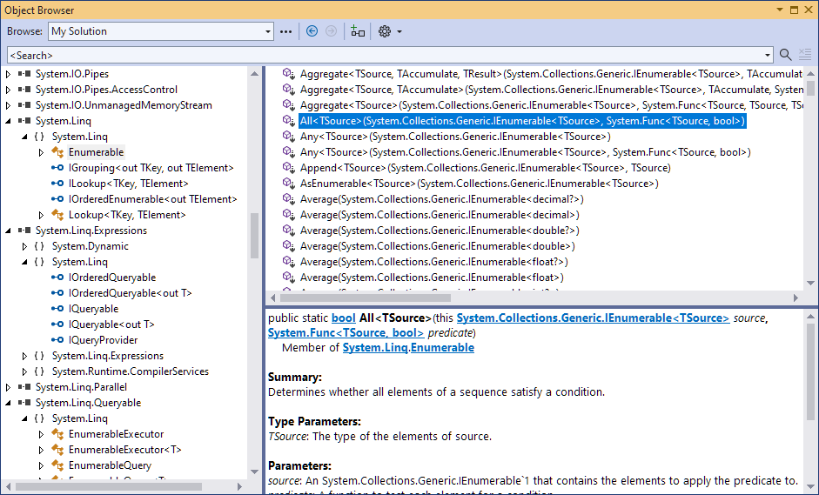
Структура и состав библиотек
Документация
.NET API browser
Исходный код
Навигаторы
VS Object browser
Rider Assembly Explorer
Декомпиляторы
ILSpy
JetBrains dotPeek
https://learn.microsoft.com/en-us/dotnet/api

Slide 9
Object Browser + ILSpy + документация

Slide 10
Организация BCL

Slide 11
Framework design guidelines
https://learn.microsoft.com/en-us/dotnet/standard/design-guidelines/
Элемент | Рекомендация | Пример
Библиотеки | <Company>.<Component>.dll | Microsoft.Build.Tasks.Core.dll
Namespaces | <Company>.(<Product>|<Technology>)[.<Feature>][.<Subnamespace>] | Microsoft.Extensions.Configuration.Json
Интерфейсы | Начиная с I | ICustomAttributeProvider
Публичные элементы | Pascal case | ToString(), Length
Параметры | Camel case | fileName, whiteSpace
Notes:
Немспейсы
Интерфейсы
Ссылка на гайды

Slide 12
Некоторые BCL Namespaces
Пространство | Описание
System | Общие типы данных
System.Collections | Коллекции
System.Diagnostics | Отладка, трассировка, логирвоание …
System.Globalization | Информация о культуре (язык, страна/регион, календарь, форматы даты, чисел, …)
System.IO | Ввод и вывод, работа с файловой системой
System.Linq | Поддержка для Language-Integrated Query (LINQ)
System.Net | Поддержка сетей: sockets, e-mails, MIME, HTTP(S) …
System.Reflection | Чтение и манипулирование метаданными сборок (types, methods, and fields) в рантайме
System.Runtime | Поддержка работы с runtime engine: COM interop, Exception handling, Application domains, …
System.Security | Сертификаты, шифрование, электронные подписи, …
System.Text | Кодирование символов, работа со строками, регулярные выражения, …
System.Threading | Многопоточное программирование
System.Xml | XML: базовый XML, XSD schemas, XQuery 1.0, XPath 2.0, LINQ to XML, XSLT

Slide 13
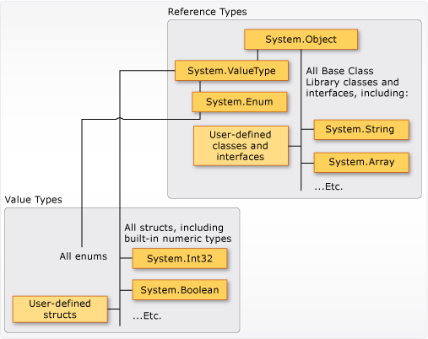
System.Object, System.ValueType и прочие

Slide 14
Generic и не-Generic версии
До .Net 2.0
После .Net 2.0
System.Collections.ICollection
Hashtable
ArrayList
System.Collections.Generic.ICollection<T>
Dictionary<TKey,TValue>
List<T>

Slide 15
Интерфейсы базовых операций
Сравнение объектов
IEquatable<T>
IComparable/IComparable<T>
IComparer/IComparer<T>
IEqualityComparer<T>
Проход по коллекциям
IEnumerable<T>/IEnumerator<T>
IEnumerable/IEnumerator
Клонирование
ICloneable
Парсинг и Форматирование
IParsable<TSelf>
IFormattable
ICustomFormatter + IFormatProvider

Slide 16
System.Object

Slide 17
Что представляет System.Object
public class Object
{
public Object();
~Object();
public static bool Equals(object objA, object objB);
public static bool ReferenceEquals(object objA, object objB);
public virtual bool Equals(object obj);
public virtual int GetHashCode();
public virtual string ToString();
public Type GetType();
protected object MemberwiseClone();
}
Могут быть перегружены

Slide 18
Сравнение объектов
public class Point { public int X { get; set; } public int Y { get; set; } public override bool Equals(object obj) { if (obj == null) return false; if (object.ReferenceEquals(this, obj)) return true; if (this.GetType() != obj.GetType()) return false; // Call base.Equals(obj) - only if it's no Object !!! // if (!base.Equals(obj)) // return false; var p = (Point)obj; return (this.X == p.X) && (this.Y == p.Y); } }
public static bool Equals(
object objA, object objB);
public static bool ReferenceEquals(
object objA, object objB);
public virtual bool Equals(object obj);

Slide 19
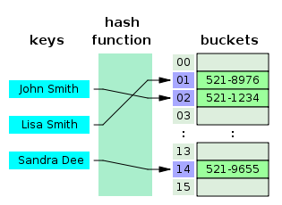
GetHashCode()
It is by design useful for only one thing: putting an object in a hash table
Eric Lippert

Slide 20
Правила для определения GetHashCode()
Одинаковые элементы должны иметь одинаковый хеш-код
Значение, GetHashCode() никогда не должно изменяться
пока объект находится в структуре данных
Пользователи GetHashCode() не могут рассчитывать на
неизменность значения с течением времени
идентичность значений в разных доменах/процессах
GetHashCode не должен генерировать исключение и должен завершаться
Реализация GetHashCode должна быть максимально быстрой
Распределение хеш-кодов должно быть «случайным»
НЕ используйте для:
ID
CRC
Security hash
Compare object
https://learn.microsoft.com/en-us/archive/blogs/ruericlippert/943

Slide 21
Прочие методы
Базовая реализация
ToString() – «визуализация» объекта
Может быть переопределен
public virtual string ToString()
{
return this.GetType().ToString();
}
GetType() – возвращает информацию о типе объекта
НЕ может быть переопределен (!)
MemberwiseClone() – поверхностная копия

Slide 22
System.ValueType

Slide 23
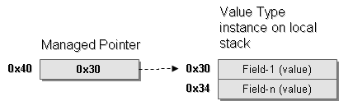
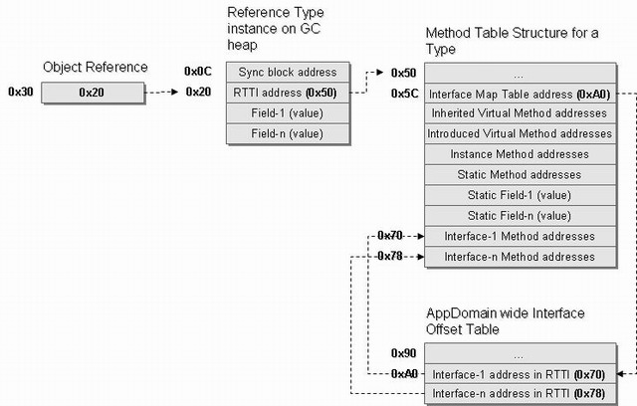
Object vs Value Type внутри
Value Type
«слепок» объекта в памяти
подходит для работы с Unmanaged кодом
нет виртуальных методов (кроме наследованных от Object)
когда нужно сделать вызов «настоящего» объектного метода (GetType) происходит boxing (преобразование value type -> object)

Slide 24
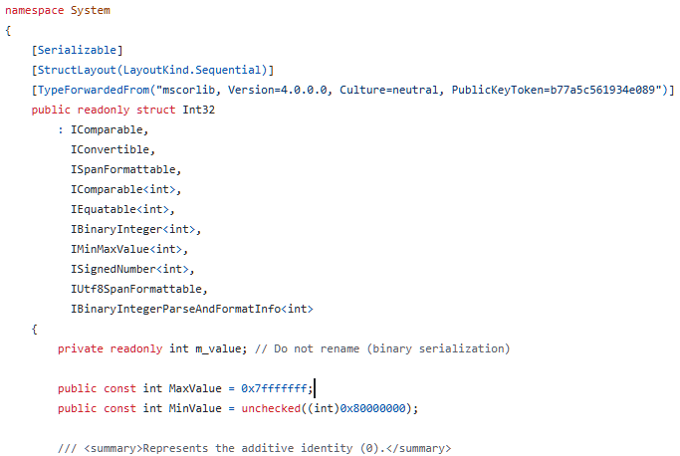
Примитивные типы (primitive types)
ValueType, для которых есть поддержка в IL
byte, char, Boolean, Int32, Int64, UInt32, …
В BCL они объявлены как struct, но компилятор их обрабатывает специальным образом

Slide 25
Базовые операции для объектов

Slide 26
Операции применимые к любым типам
Сравнение
Создание копии (клонирование)
Форматирование (представление в виде строки)
Парсинг (чтение из строки)

Slide 27
Сравнение

Slide 28
Виды сравнений
По результату
Сравнение на равенство (эквивалентность): равны ли 2 объекта (true/false)
Соотношение (отношение порядка): как соотносятся между собой объекты (один из них больше/меньше/равен второму)
По применению
Сравнение в коде (разработчик в логике сравнивает 2 объекта)
В системной библиотеке (алгоритм сортировки сравнивает 2 объекта)

Slide 29
Как можно сравнивать
Равенство
Перегрузка метода Equals()
Перегрузка операторов == и !=
Реализация интерфейса IEquatable<T>
Реализация интерфейса IEqualityComparer<T>
Отношение
Перегрузка операторов >, <, >=, <=
Реализация интерфейса(ов) IComparable/IComparable<T>
Реализация интерфейса(ов) IComparer/IComparer<T>

Slide 30
–able vs –arer (IComparable / IComparer)
public class FullName
: IEquatable<FullName> { public string FirstName { get; set; } public string LastName { get; set; } public string PatronimicName { get; set; } public bool Equals(FullName other) { if (other == null) return false; return FirstName.Equals(other.FirstName,
StringComparison.InvariantCultureIgnoreCase) && LastName.Equals(other.LastName,
StringComparison.InvariantCultureIgnoreCase) && PatronimicName.Equals(other.PatronimicName,
StringComparison.InvariantCultureIgnoreCase); } }
«Встроенный»
public class FullNameByFirstNameComparer
: IComparer<FullName> { public int Compare(FullName x, FullName y) { return StringComparer .InvariantCultureIgnoreCase .Compare(x.FirstName, y.FirstName); } }
«Внешний»

Slide 31
Клонирование

Slide 32
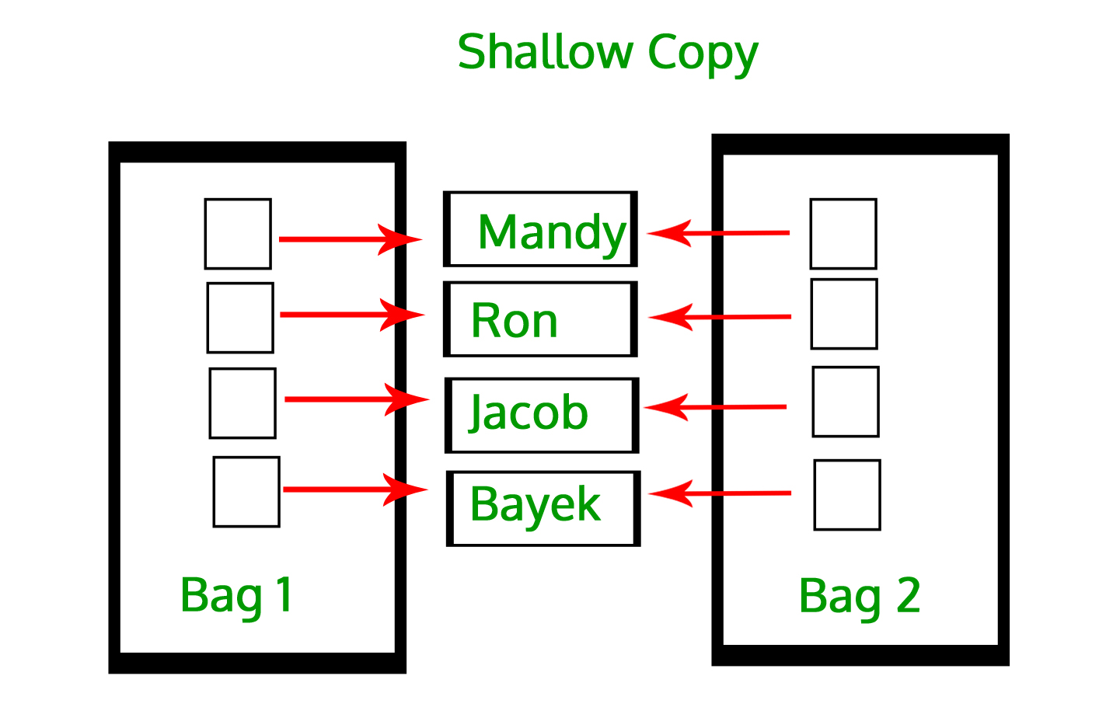
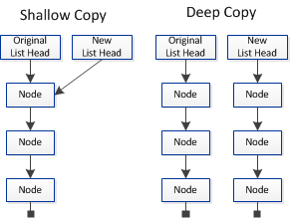
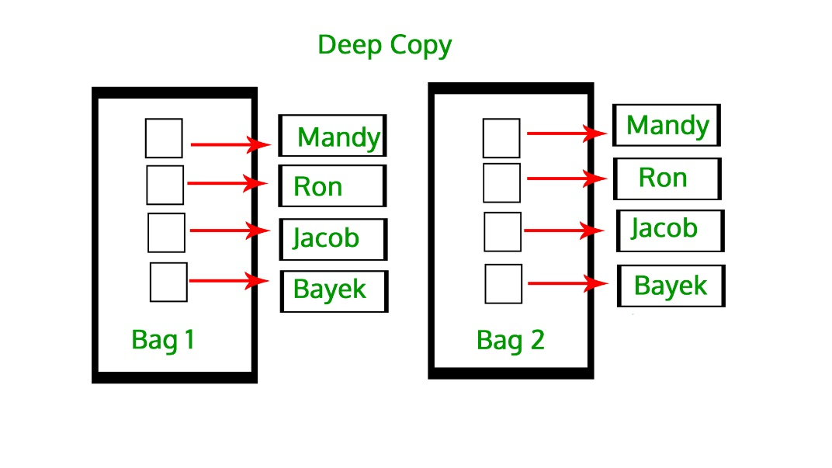
Поверхностное (Shallow) и глубокое (deep) копирование

Slide 33
Поверхностное и глубокое копирование
Поверхностное
Глубокое
public class FullName : ICloneable { public string FirstName { get; set; } public string LastName { get; set; } public string PatronimicName { get; set; } public object Clone() { return MemberwiseClone(); } }
public class Person : ICloneable { public FullName Name { get; set; } public int Age { get; set; } public object Clone() { return new Person { Age = Age, Name = (FullName)Name.Clone() }; } }

Slide 34
Форматирование и парсинг

Slide 35
Форматы и культура
DateTime
Форматы
Культура
Full | Thursday, October 14, 2010
Long | October 14, 2010
Medium | Oct 14, 2010
Short | 10/14/10
ru-RU | четверг, 14 октября 2010 г. 00:00
de-DE | Donnerstag, 14. Oktober 2010 00:00
ja | 2010年10月14日木曜日 0:00

Slide 36
Возможности форматирования
Встроенные в базовые типы (числовые, даты/времени, …)
ToString() | базовый по-умолчанию | Console.WriteLine(dateTime.ToString())
ToString(“…”) | с указанием формата | Console.WriteLine(dateTime.ToString("D"))
ToString(“…”, culture) | с указанием формата и культуры | var ruCulture = CultureInfo.GetCultureInfo("ru-RU"); Console.WriteLine(dateTime.ToString("dddd / YYYY", ruCulture));
Форматирование строк
String.Format(“…”) | композитное форматирование | Console.WriteLine("Number {0:X} and time {1:s}", 105, DateTime.Now)
https://learn.microsoft.com/en-us/dotnet/standard/base-types/formatting-types

Slide 37
Культура и форматирование
Явное указание культуры
var dateTime = DateTime.Now; var ruCulture = CultureInfo.GetCultureInfo("ru-RU"); Console.WriteLine(dateTime.ToString("dddd / YYYY", ruCulture)); CultureInfo.CurrentCulture = ruCulture; Console.WriteLine(dateTime.ToLongDateString());
Установка и использование культуры из потока

Slide 38
Стандартные и пользовательские (custom) форматы
2 аналогичных варианта
var dateTime = DateTime.Now; Console.WriteLine(dateTime.ToString("D")); Console.WriteLine(dateTime.ToLongDateString()); Console.WriteLine(dateTime.ToString("ddd, dd.MM.yyyy (HH:mm:ss)"));
Собственный (custom) формат
сб, 13.07.2024 (21:27:24)

Slide 39
ToString() и IFormattable
public class FullName : IFormattable { public string FirstName { get; set; } public string LastName { get; set; } public string PatronimicName { get; set; } public override string ToString() => LastName + " " + FirstName + " " + PatronimicName; public string ToString(string format, IFormatProvider formatProvider) => format switch { "f" or null or "" => LastName + " " + FirstName + " " + PatronimicName, "s" => LastName + " " + FirstName, "fio" => LastName + " " + FirstName[0] + "." + PatronimicName[0] + ".", _ => throw new FormatException("Incorrect format") }; }
var name = new FullName { FirstName = "Михаил", LastName = "Романов", PatronimicName = "Леонидович" }; Console.WriteLine("Подпись _____ {0:fio}", name);

Slide 40
Парсинг
Parse
TryParse
var numberString = "4567"; try { var value = int.Parse(numberString); } catch (FormatException) { }
var numberString = "4567"; int value; if (int.TryParse(numberString, out value)) { // ... }

Slide 41
IParsable
public interface IParsable<TSelf> where TSelf : IParsable<TSelf>
{ static abstract TSelf Parse(string s, IFormatProvider provider);
static abstract bool TryParse(string s, IFormatProvider provider, out TSelf result);
}
Появился в .Net 7
Для всех базовых типов реализован
Для своих типов… особо смысла нет

Slide 42

Подведем итог…
Полезные типы
BCL (runtime библиотеки)
NuGet
custom
Всё в BCL наследуется от
System.Object
System.ValueType
Основные операции для всех типов
сравнение
клонирование
форматирование

